Slide 1
Ch 19 §2 含参量反常积分
含参量反常积分的重要内容是判别含参量反常积分的一致收敛性. 在相应的一致收敛的条件下, 含参量反常积分具有连续性, 可微性, 可积性.
一、一致收敛性及其判别法
二、含参量反常积分的性质
作业 1，2，3

Slide 2
一．一致收敛性和判别法
设函数
定义在无界区域
上,
其中
是任意区间. 若
反常积分
都收敛，则
上的函数.
称(1)为定义在
上的含参量 x 的无穷限反常积分,
或称含参量反常积分.

Slide 3
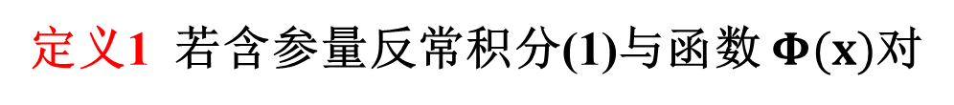
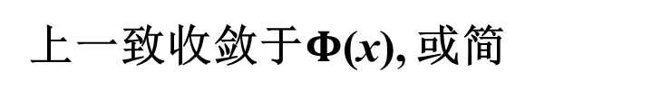
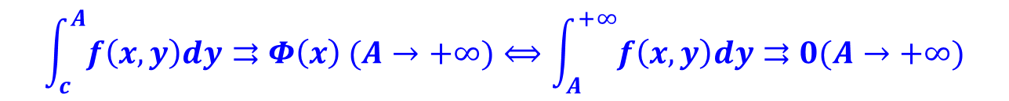
使得当
时, 对一切
都有
即
则称含参量反常积分(1)在J
单地说含参量积分(1)在J上一致收敛.
定义说的是：
$$\int_{c}^{A}{f\left(x,y\right)dy}⇉Φ\left(x\right) (A→+∞)⟺\int_{A}^{+∞}{f\left(x,y\right)dy}⇉0(A→+∞)$$
“收敛”对于$A→+∞$而言，而“一致”则是对$x∈J$而言.

Slide 4

注1 由定义,
在
上一致收敛的
充要条件是
注2 由定义,
在
上不一致收敛
的充要条件是

Slide 5
例1 证明含参量反常积分
在
但在 内
不一致收敛.

Slide 6
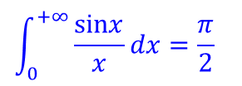
证 作变量代换
得
其中
由于
收敛, 故对任给的正数
总存在某一实数M , 当
时就有

Slide 7
取
由 (5) 式
所以(4)在
上一致收敛.
书上证明太复杂

Slide 8
定理19.7 (一致收敛的柯西准则) 含参量反常积分(1)
在
上一致收敛的充要条件是:
使得当
时, 对一切的
都有
证 必要性
若
在
上一致收敛, 则

Slide 9
因此,

Slide 10
充分性
若
则令
这就证明了
在
上一致收敛.

Slide 11
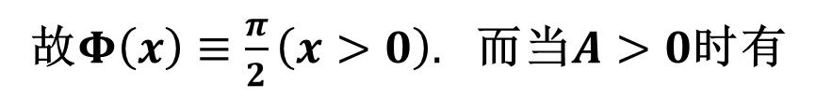
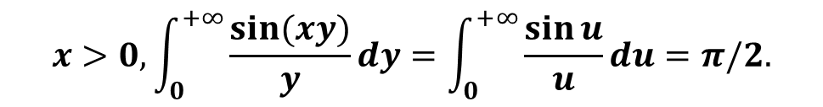

例1进一步分析：$\int_{0}^{+∞ }{\frac{\sin{(xy)}}{y}dy}$在$(0,+∞)$不一致收敛.
$$x>0, \int_{0}^{+∞}{\frac{\sin{(xy)}}{y}dy=\int_{0}^{+∞}{\frac{\sin{u}}{u}du}=π/2.}$$
故$Φ\left(x\right)≡\frac{π}{2}\left(x>0\right).$ 而当$A>0$时有
$$\int_{0}^{+∞}{\frac{\sin{(xy)}}{y}dy=\left(\int_{0}^{A}{}+\int_{A}^{+∞}{}\right)\frac{\sin\left(xy\right)}{y}dy=Φ_{1}\left(x,A\right)+Φ_{2}(x,A)}$$
余项$Φ_{2}\left(x,A\right)=\int_{A}^{+∞}{\frac{\sin{(xy)}}{y}dy}=\int_{Ax}^{+∞}{\frac{\sin{ u}}{u}du}$ 在$x∈(0,+∞)$不一致收敛于0，
实际上 $Φ_{2}\left(\frac{1}{n^{2}},n \right)→\frac{π}{2}≠0,$
所以$Φ_{1}\left(x,A\right)→Φ\left(x\right)=\frac{π}{2}(A→+∞)$不是一致的.
关于含参量反常积分一致收敛性与函数项级数一致
收敛之间的联系有下述定理.

Slide 12
定理19.9 含参量反常积分(1)在
上一致收敛的充要
条件是: 对任一趋于
的递增数列
函数项级数
积分对应求和，y对应n.
在
上一致收敛, 其中
证 必要性 由(1)在
上一致收敛, 故
使得当
对一切
总有

Slide 13
又由
所以对正数M, 存在正整数N,
只要当
时, 就有
由(8)对一切
就有
这就证明了级数(7)在
上一致收敛.
充分性 用反证法. 假若(1)在
上不一致收敛, 则
对
使得

Slide 14
现取
使得
一般地, 取
则有
使得

Slide 15
由上述所得到的数列
是递增数列, 且
现在考虑级数
由(9)式知存在正数
对任何正整数N, 只要
就有某个
使得
这与级数(7)在
上一致收敛的假设矛盾. 故含参量

Slide 16
反常积分在
上一致收敛.
注 由定理19.8, 含参量反常积分可看作连续型的函
函数项级数.
下面列出含参量反常积分的一致收敛性判别法. 它
它们的证明与函数项级数相应的判别法相仿, 我们
用柯西准则证明魏尔斯特拉斯M判别法和狄利克雷
判别法. 阿贝耳判别法的证明留给读者.

Slide 17
魏尔斯特拉斯 M 判别法 设有函数 g(y), 使得
若
上一致收敛.
证 由于
因此
从而
上一致收敛.

Slide 18
两个对 $\int_{c}^{+∞}{f(x,y)g(x,y)dy}$一致收敛的辨别法
狄利克雷判别法 设
(i) 对一切实数
含参量正常积分
对参量 x 在
上一致有界,
(ii)对每一个
函数
关于 y 单调且当
时, 对参量 x ,
一致收敛于0, 则
在
上一致收敛.

Slide 19
证
于是,
由积分第二中值定理，

Slide 20
由一致收敛的柯西准则,
在
上一致收敛.
阿贝耳判别法 设
(i)
(ii) 对每一个
函数
为 y 的单调函数, 且
对参量 x,
在
上一致有界,
则含参量反常积分
在
上一致收敛.

Slide 21
例2 证明含参量反常积分
在
上一致收敛.
证 由于对任何实数 y 有
及反常积分
收敛, 故由魏尔斯特拉斯M判
别法, 含参量反常积分(10)在
上一致收敛.

Slide 22
例3 证明含参量反常积分
在
上一致收敛.
证 由于反常积分
收敛(当然, 对于参量y,
它在
上一致收敛), 函数
对每一
个
单调, 且对任何
都有

Slide 23
故由阿贝耳判别法即得含参量反常积分(11)在
上一致收敛.
例 证明: 若
上连续, 又
在
上收敛, 但在 处发散, 则
在
上不一致收敛.

Slide 24
证 用反证法. 假若积分在
上一致收敛, 则对于
任给
总存在
当
时对一切
恒有
因
上连续, 所以
是
的连续函数. 在上面不等式中令
得到当
时,

Slide 25
而
是任给的, 因此
在
处收敛,
这与假设矛盾. 所以积分
在
上
不一致收敛.

Slide 26
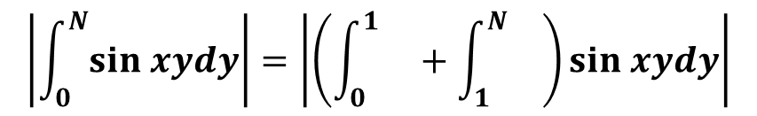
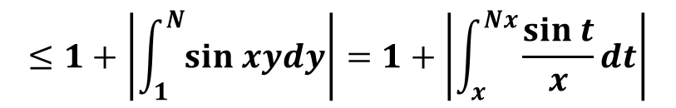


一致收敛.

Slide 27
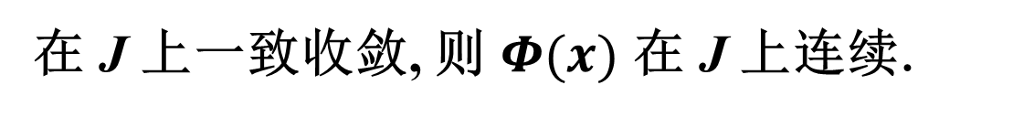
二、含参量反常积分的性质
定理19.10 (含参量反常积分的连续性)
设
上连续, 若含参量反常积分
证 由定理19.8, 对任一递增且趋于
的数列
函数项级数

Slide 28
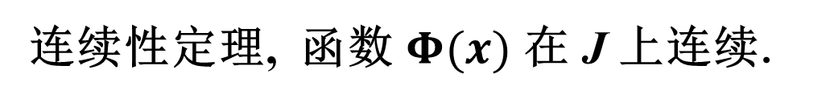
在
上一致收敛. 又由于
上连
续, 故每个
上连续. 根据函数项级数的
这个定理也证明了在一致收敛的条件下, 极限运算
与积分运算可以交换:

Slide 29
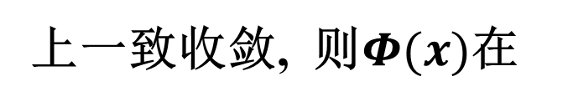
定理19.11 (含参量反常积分的可微性)
设
在区域
上连续. 若
在
上收敛,
在
上可微, 且
证 对任一递增且趋于
的数列
令

Slide 30
由定理19.3推得
由
在J上一致收敛及定理19.8, 可得函数
项级数
在 J上一致收敛, 因此根据函数项级数的逐项求导
定理, 即得

Slide 31
或写作
最后结果表明在定理条件下, 求导运算和积分运算
可以交换.

Slide 32
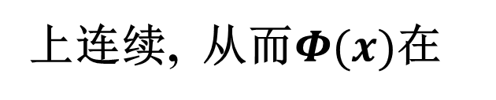
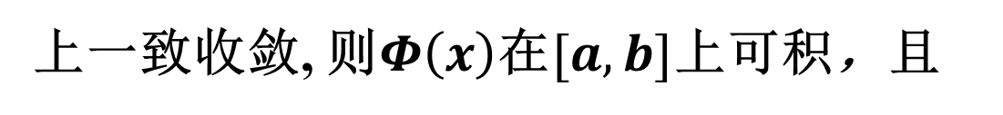
定理19.12 (含参量反常积分的可积性) 设 在
$\left[a,b\right]×[c,+∞)$上连续,若$Φ\left(x\right)=\int_{c}^{+∞}{f\left(x,y\right)dy}$在$[a,b]$
上一致收敛, 则$Φ\left(x\right)$在$[a,b]$上可积，且
证 由定理19.9知道 在
上可积.
又由定理19.9的证明中可以看到, 函数项级数(13)在
上一致收敛, 且各项
上连续, 因此

Slide 33
根据函数项级数逐项求积定理, 有
这里最后一步是根据定理19.6关于积分顺序的可交
换性. (17)式又可写作
这就是(16)式.

Slide 34
定理19.13 设
在
上连续, 且
(i)
在任何
上一致收敛,
关于 x 在任何
上一致收敛;
(ii)积分
中有一个收敛. 则必有
累次广义积分的交换

Slide 35
证 不妨设 (18) 中第一个积分收敛,由此推得
也收敛.

Slide 36
根据条件(i)及定理19.11, 有
由条件(ii), 对于任给的
有

Slide 37
选定A 后, 由
的一致收敛性, 存在M>c,
使得当 时有
把这两个结果应用到(20)式, 得到
即
这就证明了(19)式.

Slide 38
例5 计算
解 因为
所以

Slide 39
由于
及反常积分
收敛, 根
据M判定法, 含参量反常积分
在区间
上一致收敛.由于
在
上连续, 根据定理19.11交换积分(21)
的顺序, 积分I 的值不变. 于是

Slide 40
例6 计算
解 在上例中, 令 b = 0, 则有
由阿贝耳判别法可得上述含参量反常积分在
上

Slide 41
一致收敛. 于是由定理19.9,
上连续, 且
又由(22)式
例7 计算
解 由于
对任一实数
r成立及反常积

Slide 42
分
收敛, 所以积分(23)在
上
收敛.
考察含参量反常积分
由于
成立及反常积分
收敛, 根据M判定法, 含
参量反常积分(24)在
上一致收敛.

Slide 43
综合上述结果由定理19.10即得
于是有

Slide 44
从而
又由(23)式,
所以
因此得到

Slide 45
含参量无界函数的反常积分
设
上有定义. 若对x的某
些值, y = d 为函数
的瑕点, 则称
为含参量x的无界函数反常积分, 或简称为含参量反
常积分. 若对每一个
积分(25)都收敛, 则其积
积分值是
上取值的函数. 含参量反常积分(25)
在 上一致收敛的定义是:

Slide 46
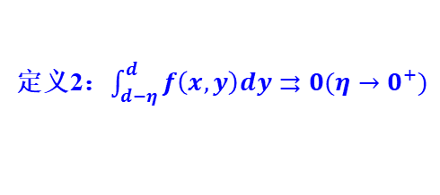
定义2：$\int_{d−η}^{d}{f\left(x,y\right)dy}⇉0(η→0^{+})$
定义2 对任给正数
总存在某正数
使得
当
时, 对一切
都有
则称含参量反常积分(25)在
上一致收敛．
读者可以参照无穷限反常积分的办法建立相应的含
参量无界函数反常积分的一致收敛性判别法, 并讨
论它们的性质.
含参量无界函数反常积分的也可转换为含参量有界

Slide 47
函数反常积分.
*例 讨论含参量无界函数反常积分
的一致收敛区间.
解 作变换
得

Slide 48
(1)
在
上一致收敛.
(i)
(ii)
因此
单调一致趋于
因此由狄利克雷判别法,
在
上一致收
敛.

Slide 49
(2)任取
在
上不一致收敛.
为此设
以
在
上不一致收敛.

Slide 50
复习思考题
1. 若
与
无关,
在区间I
上收敛, 则
在任何区间上一致收敛,
对吗?
2. 若
在
上一致收敛, 且
在
上连续, 是否一定有
在
上一致收敛.

